Slide 1

Git从入门到放弃
演讲人： 刘峰
天津合众未来科技有限公司
2021/03/30

Slide 2

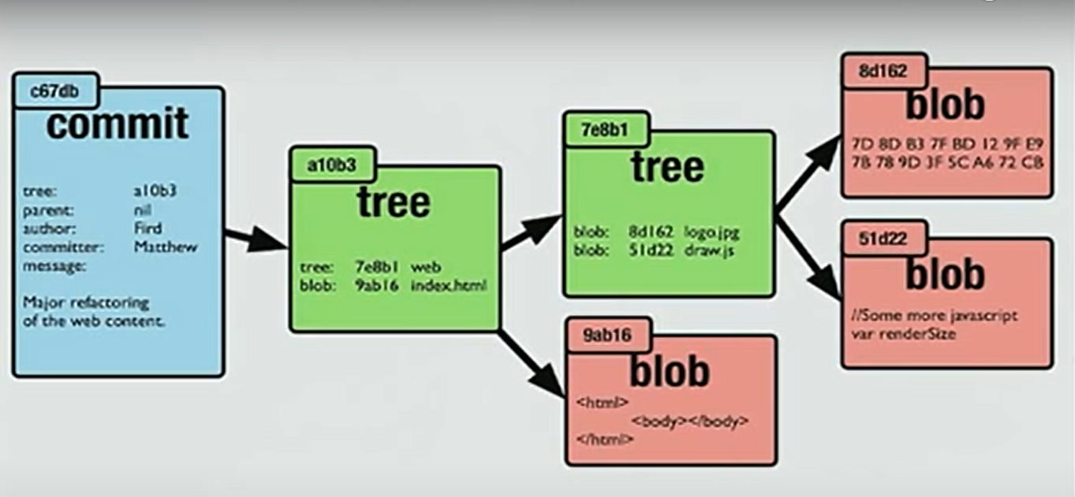
一个commit的样子

Slide 3
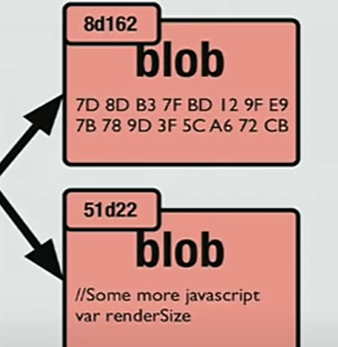
Blob

Slide 4
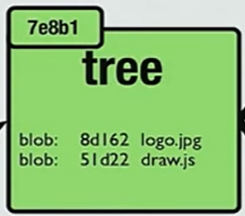
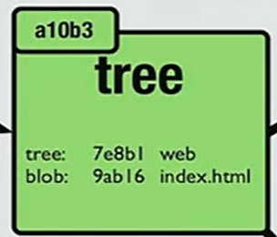
Tree

Slide 5
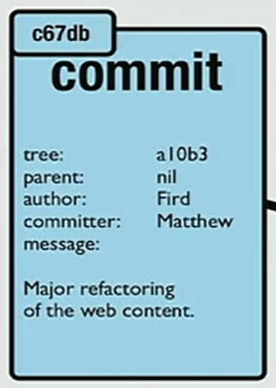
commit

Slide 6

想要了解Git，就要了解Git的数据结构
Git的四种对象
Sha1 hash
有向无环图
一些引用文件

Slide 7

Blob

Slide 8
Tree

Slide 9
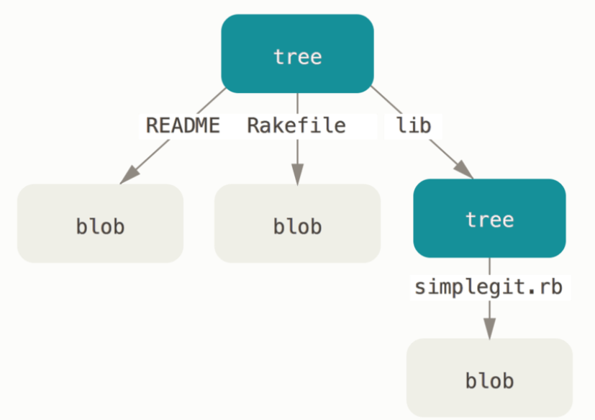
Tree的图像

Slide 10
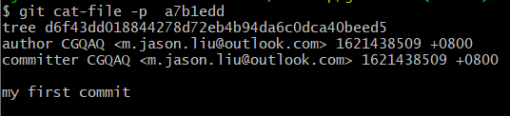
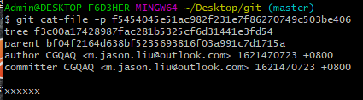
Commit

Slide 11

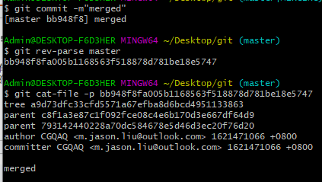
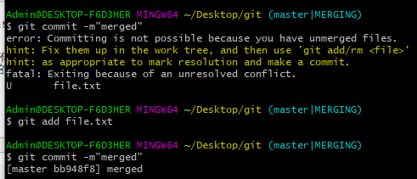
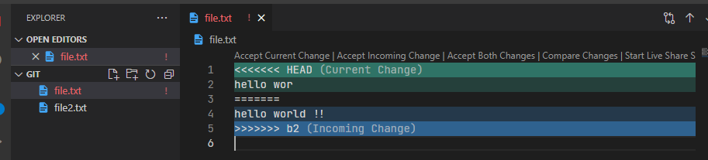

Slide 12
以上就是Git四大对象中的三个，还有一个是Tag对象，是用在有签名的tag中的，这里我们不再赘述

Slide 13
想要了解Git，就要了解Git的数据结构
Git的四种对象
Sha1 hash
有向无环图
一些引用文件

Slide 14
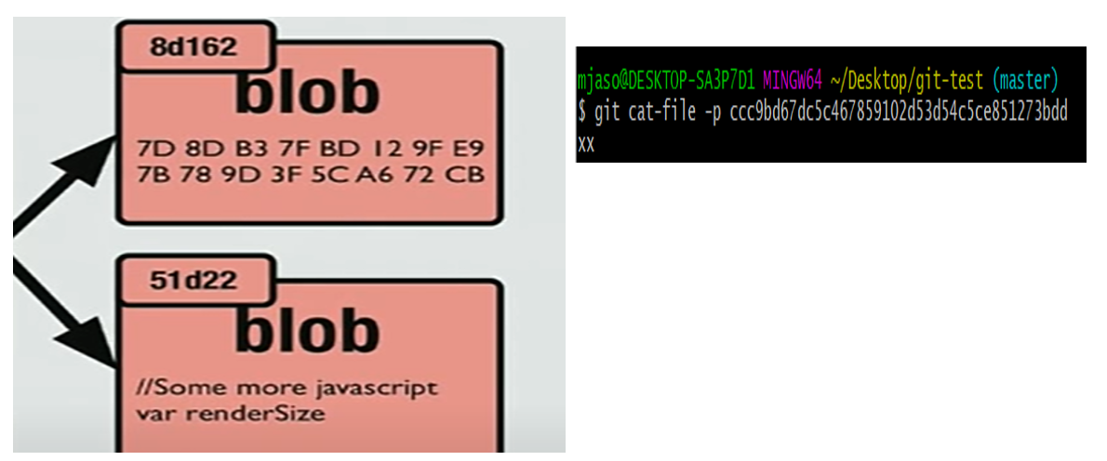

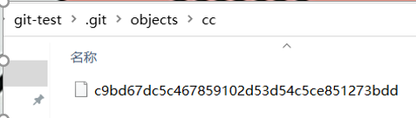
Sha1 hash

Slide 15
想要了解Git，就要了解Git的数据结构
Git的四种对象
Sha1 hash
有向无环图
一些引用文件

Slide 16
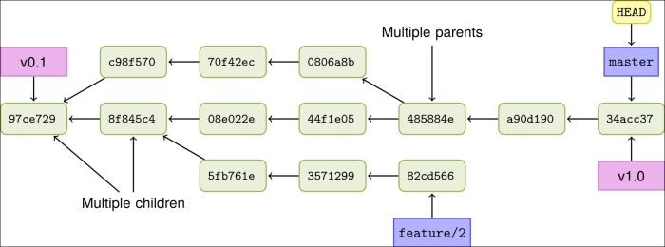
有向无环图
有向就很好理解了，因为都是指向父COMMIT的；无环是因为所有的Git 对象都是只读的

Slide 17
想要了解Git，就要了解Git的数据结构
Git的四种对象
Sha1 hash
有向无环图
一些引用文件

Slide 18
引用文件（指针）
学过C/C++的人都应该知道指针分为两种，一种是指针变量，就是指向的东西可以被改变；另一种叫做指针常量，一旦被创建就始终指向一个地方。
Git里也有相同的两种引用文件：
分支 – Branch ( 可变引用 ）
普通的标签 Tag （只读引用）
比如看下面的例子

Slide 19
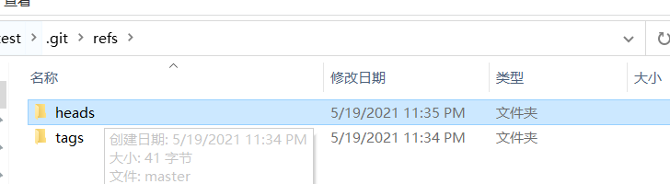
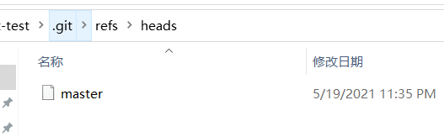


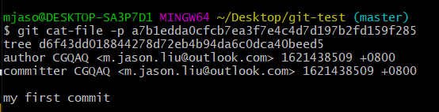

Slide 20
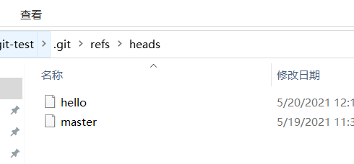
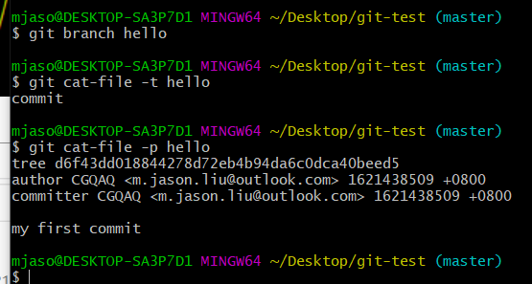

当我们新建branch

Slide 21

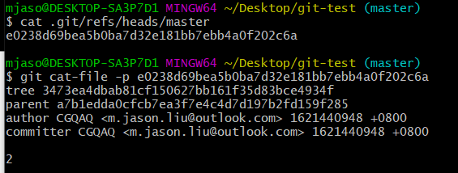
当我们commit之后，branch会指向 新的Commit 对象文件，Tag同理，只不过不能重新指向

Slide 22

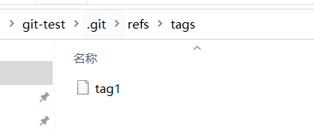



Slide 23
HEAD
相信你们每个人都或多或少听过或见过HEAD，
但是却不清楚HEAD究竟是什么

Slide 24

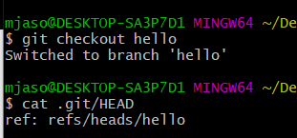
特殊的引用： HEAD
HEAD就是你当前所在的commit，学过数据结构就会知道Head就是头部索引，但为什么说HEAD特殊呢？其实是因为HEAD可以指向别的索引（Branch）（二级指针）
它的作用就是在你commit的时候操作当前指向的一级指针（branch），指向新的commit

Slide 25
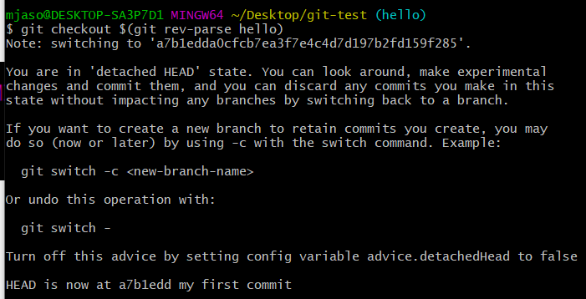
这种情况你们都见过吧

Slide 26

其实是因为HEAD直接指向了只读的Commit

Slide 27
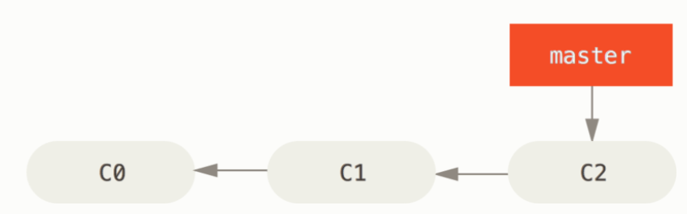
分支处理

Slide 28
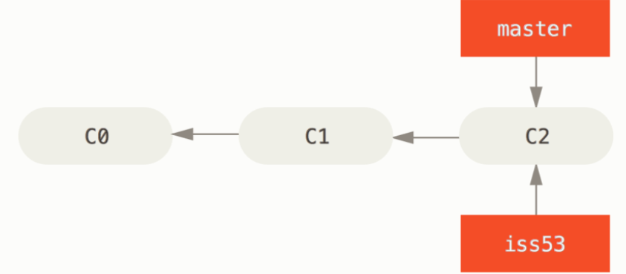



Slide 29
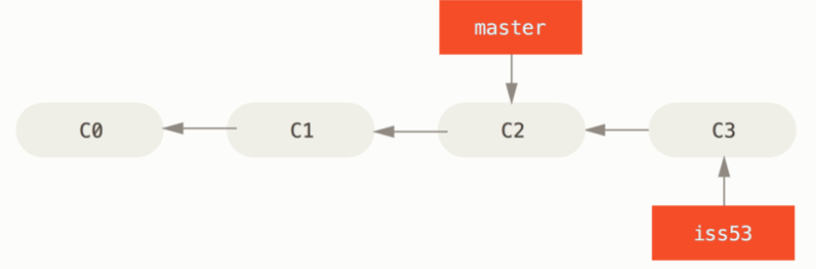


Slide 30
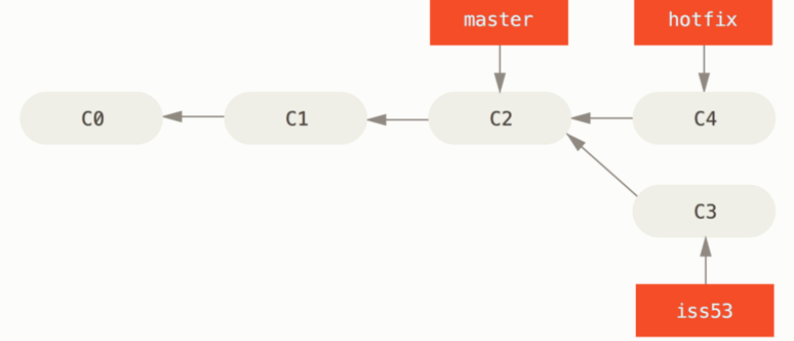

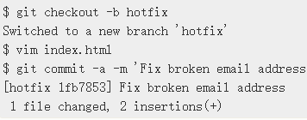

Slide 31
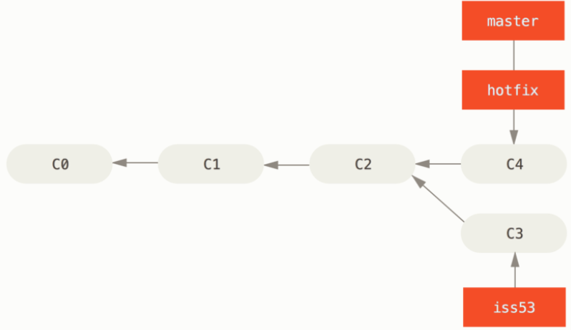
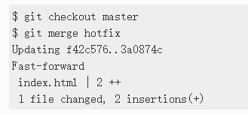


Slide 32
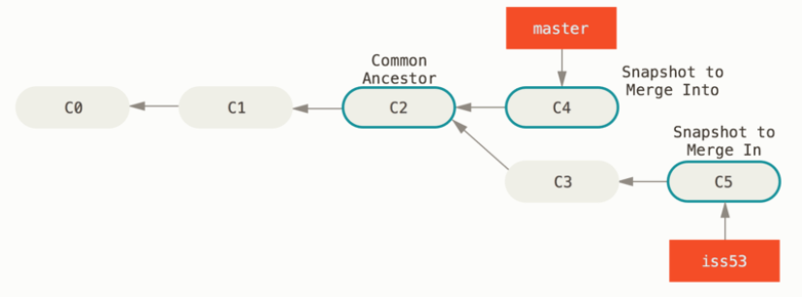

Slide 33
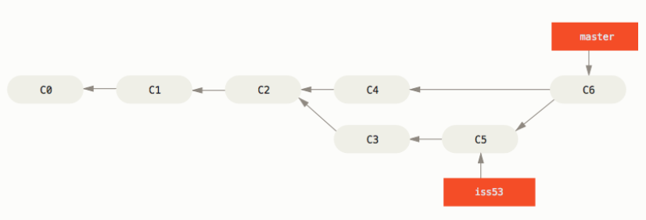

Slide 34
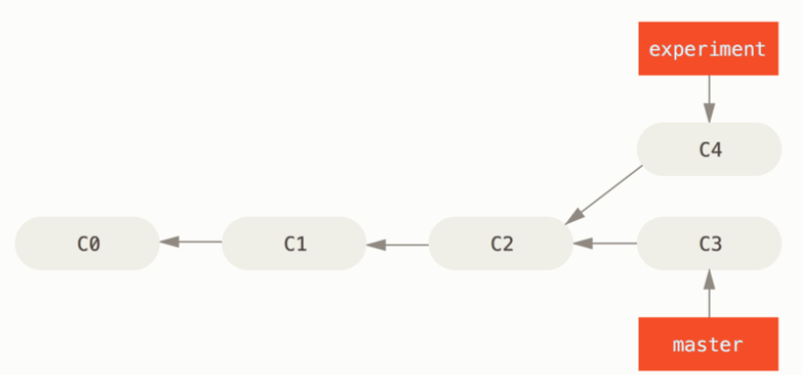
Rebase

Slide 35
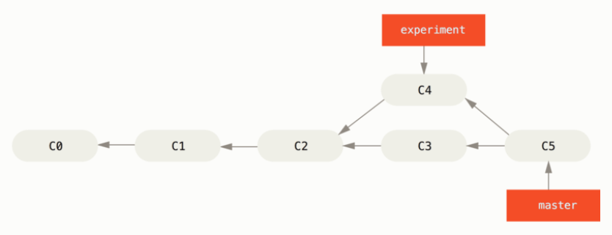
如果是merge

Slide 36
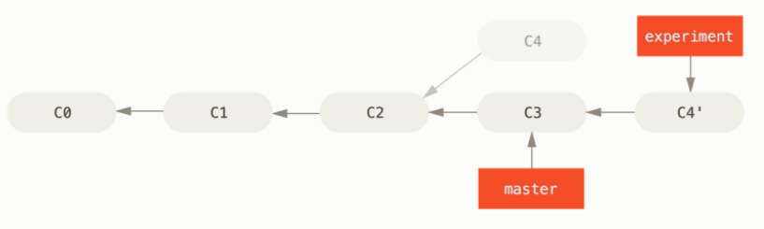
Rebase的情况

Slide 37
QA时间
有什么问题尽管问

Slide 38
请批评指正 做用户最省心的IT服务专家
天津合众未来科技有限公司

